Slide 1
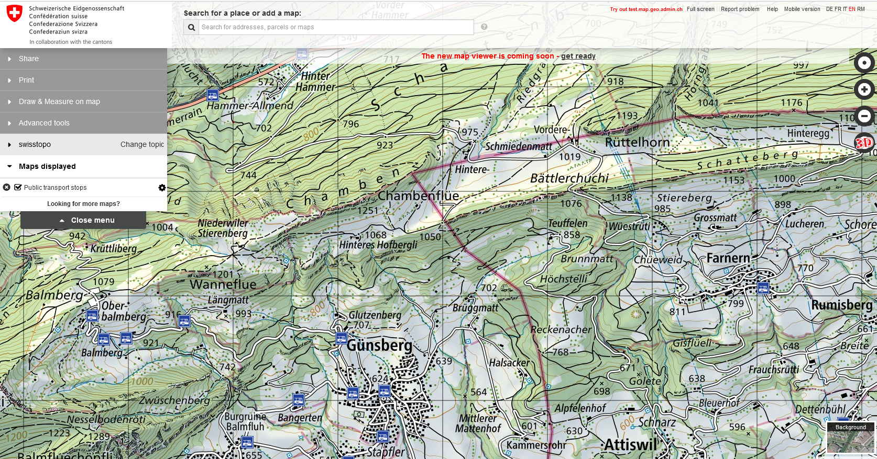
Schöne Tageswanderung Jura Farnern Oberaargau
https://map.geo.admin.ch

